Slide 1
الفصل الحادي عشر: سوق الاحتكار

Slide 2
مقدمة:
لو انتفت خواص المنافسة الكاملة واستطاعت المنشأة التأثير على السعر و الكمية المعروضة، فإن السوق في تلك الحالة توصف بأنها سوق احتكار.
الاحتكار Monopoly :
الوضع في السوق حيث يوجد منتج أو بائع واحد للسلعة (عكس المنافسة).
الاحتكار المطلق (التام) Pure Monopoly :
الوضع في السوق حيث يوجد منتج أو بائع واحد لسلعة لايوجد لها بدائل.

Slide 3
منحنى الطلب الذي يواجهه المحتكر:
يحدث الاحتكار المطلق (البحت)(التام)(البسيط) عند توافر شرطين:
وجود منتج واحد أو بائع واحد فقط يسيطر على سوق السلعة أو الخدمة.
عدم وجود بدائل قريبة لتلك السلعة أو الخدمة.
في هذا الفصل سنتعرض لخواص الاحتكار المطلق (الوضع القائم) ومسبباته لغرض مقارنته بالمنافسة الكاملة (الوضع الأمثل).

Slide 4
لماذا الاحتكار؟
مسببات الاحتكار المطلق:
العلامات المميزة أو براءات الاختراع Patents :
إذا أعطيت المنشأة براءة اختراع أي أعطيت الحق المطلق في إنتاج السلعة التي عملت على تطويرها (اختراعها) بشكل أو بآخر، فإن هذه المنشأة صاحبة الاختراع يصبح لها قوة احتكارية في السوق وتتحول لمنشأة محتكرة.
الهدف من براءات الاختراع: تصدر كثير من الحكومات قوانين ولوائح تحمي العلامات الفارقة أو براءات الاختراع وذلك بهدف تشجيع البحث والتطور التقني.
مثال: شركة مايكروسوفت (Microsoft) لها قوة احتكارية في سوق الحاسب الآلي بسبب ملكيتها حقوق اختراع ويندوز (Windows).

Slide 5
لماذا الاحتكار؟
الملكية التامة لإحدى المواد الخام:
إذا سيطرت المنشأة (أو عدد من المنشآت) على إجمالي المعروض من إحدى المواد الخام اللازمة لإنتاج سلعة معينة، فإن ذلك يضع قيوداً في مواجهة الشركات الأخرى التي ترغب في الدخول في الصناعة كما يجعل هذه المنشأة (المنشآت) تصبح منشأة محتكرة (منشآت محتكرة).
مثال: لشركة دي بيرز (De Beers) مركز احتكاري في إنتاج الماس لأنها تسيطر على 80% من احتياطي الماس في العالم.
مثال: لمنظمة أوبك (OPEC) مركز احتكاري في سوق البترول العالمي لأن دولها تمتلك ثلثي الاحتياطي العالمي من البترول.

Slide 6
لماذا الاحتكار؟
حق الامتياز:
إذا إعطيت إحدى المنشآت امتيازاً من قبل الحكومة لتقديم سلعة أو خدمة، فإن أي منافسة يمكن أن تخضع لها هذه المنشأة لا يُسمح بها مما يجعل هذه المنشأة تصبح منشأة محتكرة وتستمد قوتها الاحتكارية من الحكومة حيث تخضع لرقابة الحكومة بشكل أو بآخر.
مثال: شركات الكهرباء، شركات النقل الجماعي، شركات الطيران.
مثال للقوة الاحتكارية النابعة من الامتياز: ما تمتعت به الشركات النفطية الغربية التي عملت في البلاد العربية إلى أواسط السبعينات الميلادية في ظل عقود امتياز إنتاج النفط الخام من تلك الدول.

Slide 7
لماذا الاحتكار؟
اقتصاديات الحجم الكبير Economies of Scale :
إذا وصلت التكاليف المتوسطة (تكلفة إنتاج الوحدة الواحدة) للمنشأة إلى أدنى قيمة لها عند حجم إنتاج مرتفع يلبي جميع احتياجات السوق، فإن المنشأة تصبح منشأة محتكرة (احتكار طبيعي).
في هذه الحالة يكون لدى المنشأة الحافز لزيادة إنتاجها إلى أن تلبي حاجة السوق لأنه بزيادة الإنتاج فإن تكاليفها المتوسطة تتناقص وأرباحها تزداد وسيطرتها على السوق تزداد أيضاً مما يبعد المنافسين الآخرين ويجعل ذلك المنتج محتكراً لأنه يغطي حاجة السوق بأسعار منخفضة.

Slide 8
لماذا الاحتكار؟
الاحتكار الطبيعي Natural Monopoly :
الاحتكار العائد لتناقص التكاليف المتوسطة. ويُسمى بالاحتكار الطبيعي لأن الاحتكار يوجد بسبب طبيعة دالة الإنتاج لتلك المنشأة.
مثال: شركات الكهرباء والهواتف التي تتمتع باقتصاديات الحجم الكبير حيث أنه طالما التمديدات والمحطات مقامة فإن زيادة الإنتاج تكلفتها متناقصة.
يعتمد انخفاض التكاليف المتوسطة في الأجل الطويل على حجم السوق:
إذا كان حجم السوق صغيراً (D1) | إذا كان حجم السوق كبيراً (D2)
احتمال وجود احتكار طبيعي يكون قوياً | احتمال وجود احتكار طبيعي يكون ضعيفاً

Slide 9
لماذا الاحتكار؟
D2
P, ATC, MC
MC
D1
ATC
Q
0

Slide 10
منحنى الطلب الذي يواجهه المحتكر:
حالة الاحتكار | حالة المنافسة الكاملة
المنشأة هي المنتج أو البائع الوحيد فهي تمثل الصناعة | المنشأة واحدة من آلاف المنشآت في السوق
تواجه المنشأة منحنى طلب الصناعة ذو الميل السالب (مرونة مختلفة من نقطة لأخرى) | تواجه المنشأة منحنى طلب أفقي (تام المرونة)
المنشأة تؤثر على السعر فهي محددة للسعر وتختار نقطة معينة على منحنى الطلب | لا تستطيع المنشأة التأثير على السعر السائد في السوق فهي متلقية للسعر. تعمل المنشأة على اختيار حجم الإنتاج الذي يحقق لها أقصى الأرباح عند السعر السائد

Slide 11
منحنى الطلب الذي يواجهه المحتكر:
حالة المنافسة الكاملة:
حالة الاحتكار:
P
P
(ب) الصناعة
(أ) المنشأة
20
20
D
D
Q
Q
10,000
100
P
P
(ب) الصناعة
(أ) المنشأة
30
30
D
D
Q
Q
10,000
10,000

Slide 12
السعر والإيراد المتوسط والإيراد الحدي:
مثال: جدول الطلب والإيراد للمحتكر.
الإيراد الحدي MR | الإيراد الكلي TR | السعر P | الكمية المطلوبة Q
- | 0 | 40 | 0
38 | 38 | 38 | 1
34 | 72 | 36 | 2
30 | 102 | 34 | 3
26 | 128 | 32 | 4
22 | 150 | 30 | 5
18 | 168 | 28 | 6
14 | 182 | 26 | 7

Slide 13
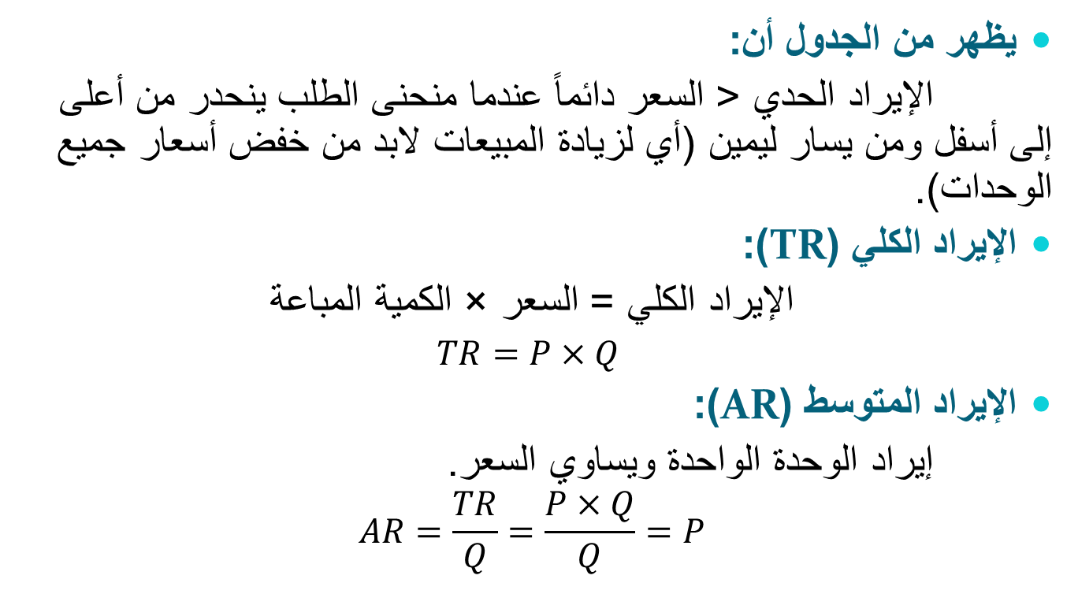
السعر والإيراد المتوسط والإيراد الحدي:

Slide 14
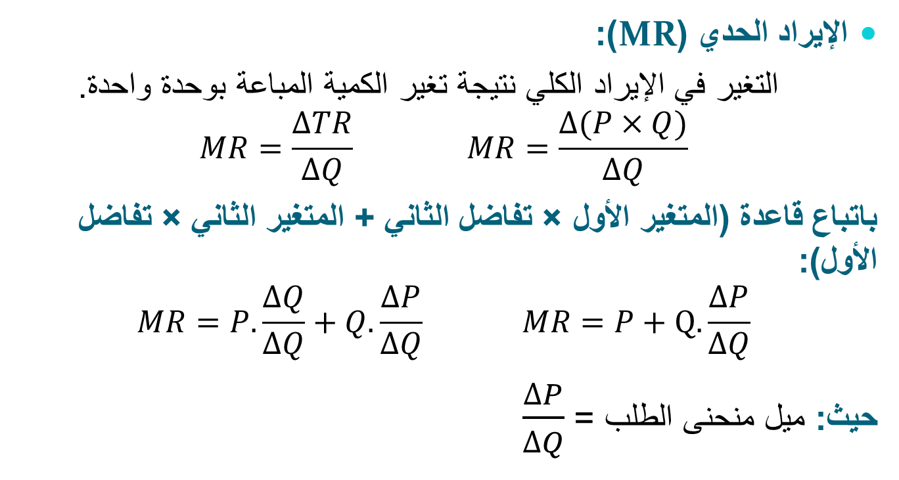
السعر والإيراد المتوسط والإيراد الحدي:

Slide 15
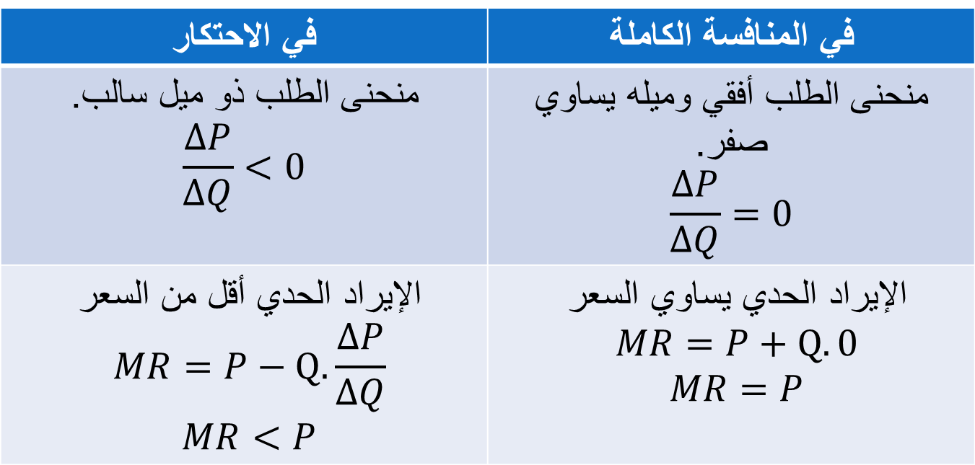
السعر والإيراد المتوسط والإيراد الحدي:
في الاحتكار | في المنافسة الكاملة
منحنى الطلب ذو ميل سالب. $$\frac{∆P}{∆Q}<0$$ | منحنى الطلب أفقي وميله يساوي صفر. $$\frac{∆P}{∆Q}=0$$
الإيراد الحدي أقل من السعر $$MR=P−Q.\frac{∆P}{∆Q}$$ $$MR<P$$ | الإيراد الحدي يساوي السعر $$MR=P+Q.0$$ $$MR=P$$

Slide 16
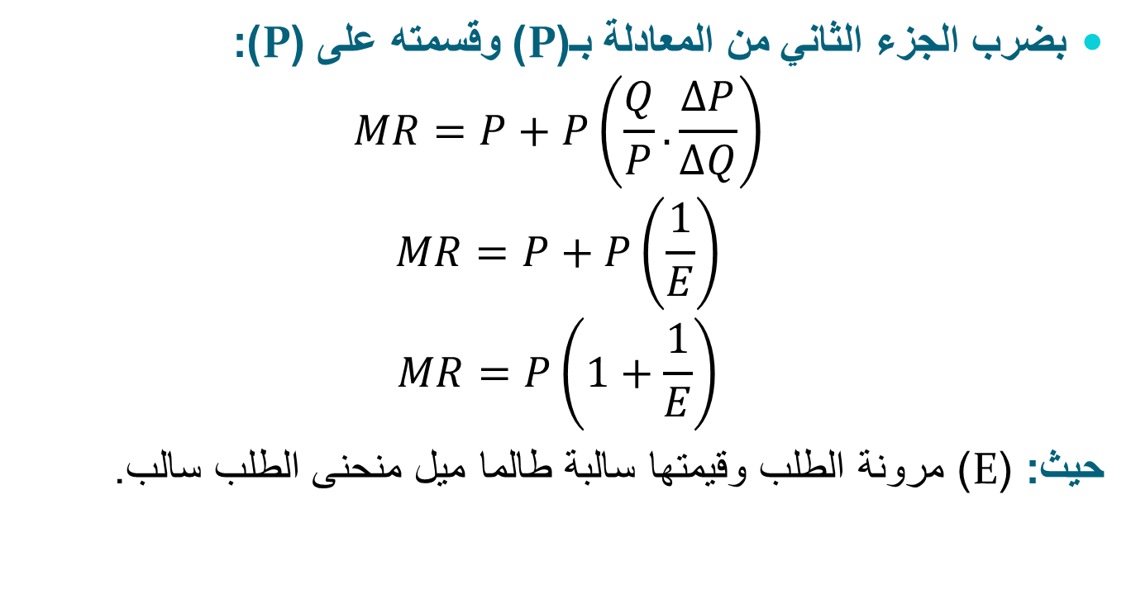
السعر والإيراد المتوسط والإيراد الحدي:

Slide 17
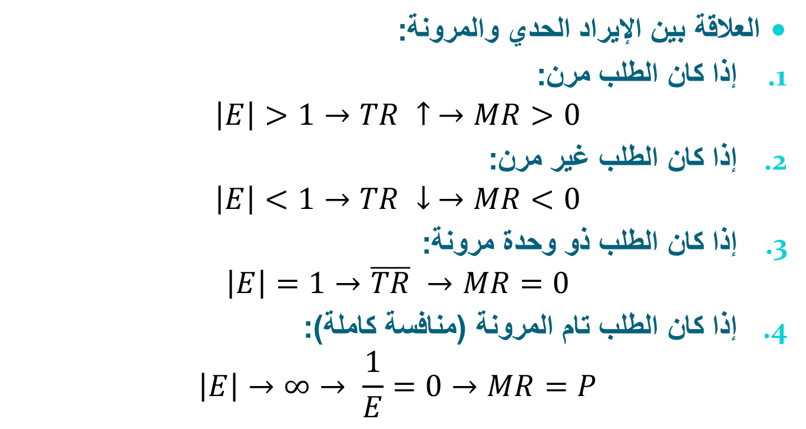
السعر والإيراد المتوسط والإيراد الحدي:

Slide 18
السعر والإيراد المتوسط والإيراد الحدي:
P, MR
ميل الإيراد الحدي (MR) = ضعف ميل منحنى الطلب الخطي (D)
D (AR=P)
Q
MR

Slide 19
سعر المحتكر وإنتاجه في الأجل القصير:
في الاحتكار عندما منحنى الطلب ذو ميل سالب فإن المحتكر يختار السعر الذي يبيع عنده ويختار الكمية التي يرغب ويستطيع بيعها في ظل هذا الافتراض.
المنتج دوماً (سواء في حالة الاحتكار أو المنافسة الكاملة) يسعى لتحقيق أقصى قدر من الأرباح.

Slide 20
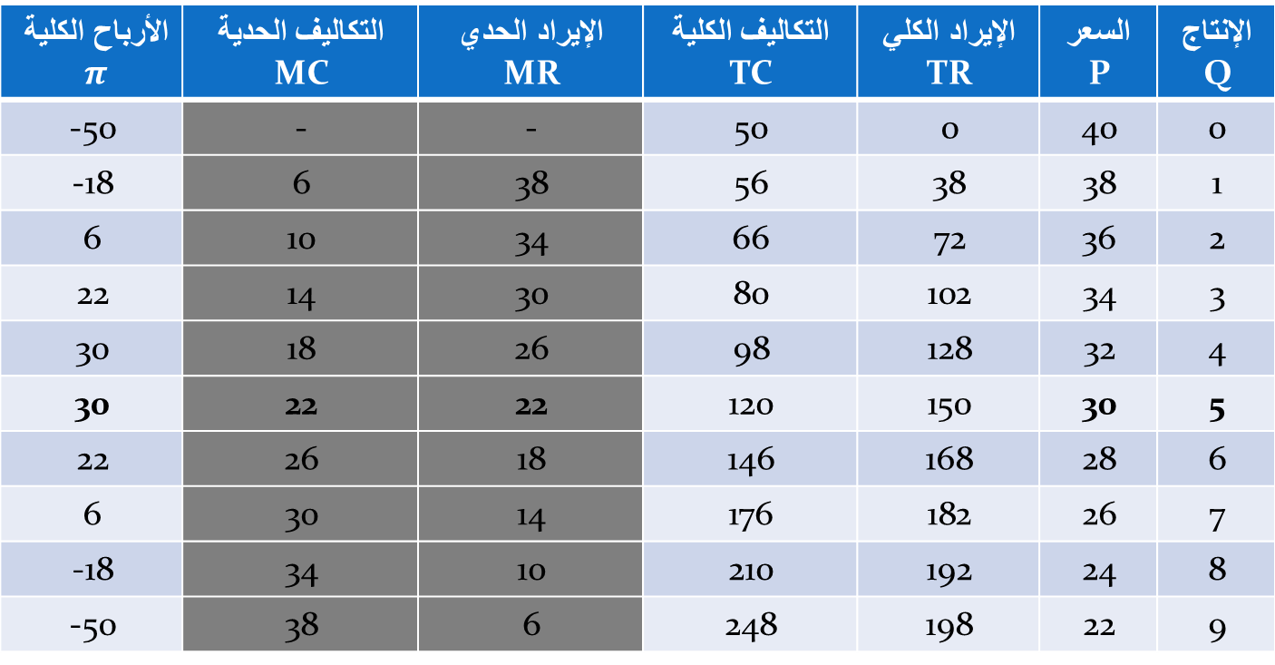
مثال: تكاليف المحتكر وإيراداته وأرباحه.
الأرباح الكلية $$π$$ | التكاليف الحدية MC | الإيراد الحدي MR | التكاليف الكلية TC | الإيراد الكلي TR | السعر P | الإنتاج Q
-50 | - | - | 50 | 0 | 40 | 0
-18 | 6 | 38 | 56 | 38 | 38 | 1
6 | 10 | 34 | 66 | 72 | 36 | 2
22 | 14 | 30 | 80 | 102 | 34 | 3
30 | 18 | 26 | 98 | 128 | 32 | 4
30 | 22 | 22 | 120 | 150 | 30 | 5
22 | 26 | 18 | 146 | 168 | 28 | 6
6 | 30 | 14 | 176 | 182 | 26 | 7
-18 | 34 | 10 | 210 | 192 | 24 | 8
-50 | 38 | 6 | 248 | 198 | 22 | 9

Slide 21
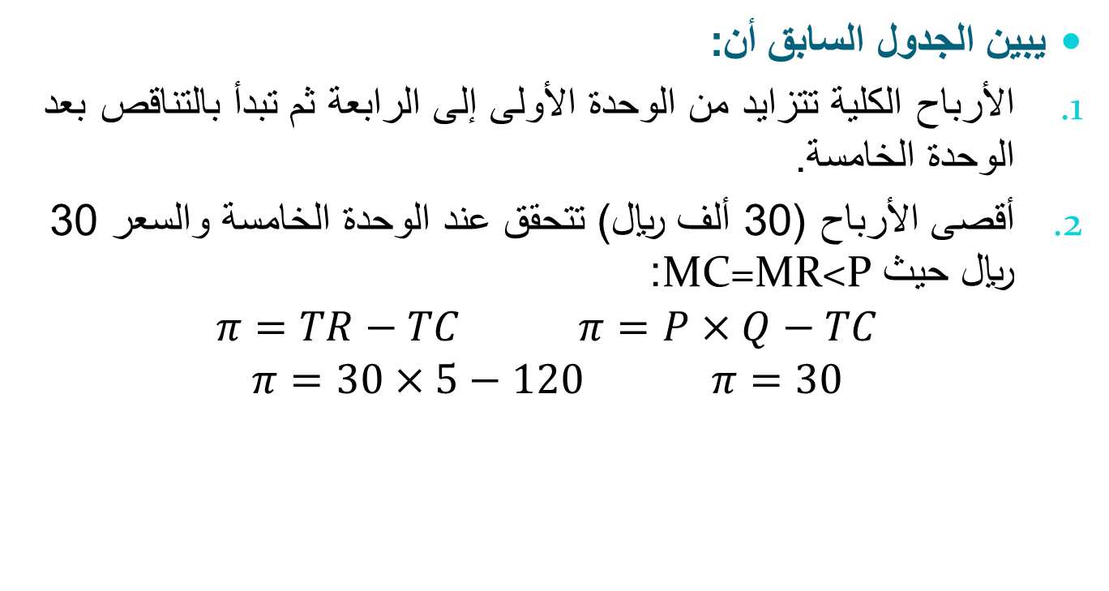
سعر المحتكر وإنتاجه في الأجل القصير:

Slide 22
سعر المحتكر وإنتاجه في الأجل القصير:
TR, TC
TC
MR = ميل المماس
TR
أرباح
TR>TC
خسائر
TC>TR
MC = ميل المماس
Q
Q1
Q2=5

Slide 23
سعر المحتكر وإنتاجه في الأجل القصير:
الاحتكار | المنافسة الكاملة
المنتج في كل من المنافسة الكاملة والاحتكار يسعى لتحقيق الأرباح عن طريق تغيير حجم الإنتاج طالما أن الأرباح متزايدة.
المحتكر في سعيه لتحقيق أقصى الأرباح يصل لحجم إنتاج توازني وسعر توازني. | المنتج في سعيه لتحقيق أقصى الأرباح يصل لحجم إنتاج توازني لكن السعر يكون معطى له.
أقصى الأرباح عندما: MC=MR<P | أقصى الأرباح عندما: MC=MR=P
المحتكر من الممكن أن يحقق أرباحاً في الأجل القصير والأجل الطويل. | تختفي الأرباح غير العادية في الأجل الطويل نتيجة حرية الدخول والخروج من الصناعة.

Slide 24
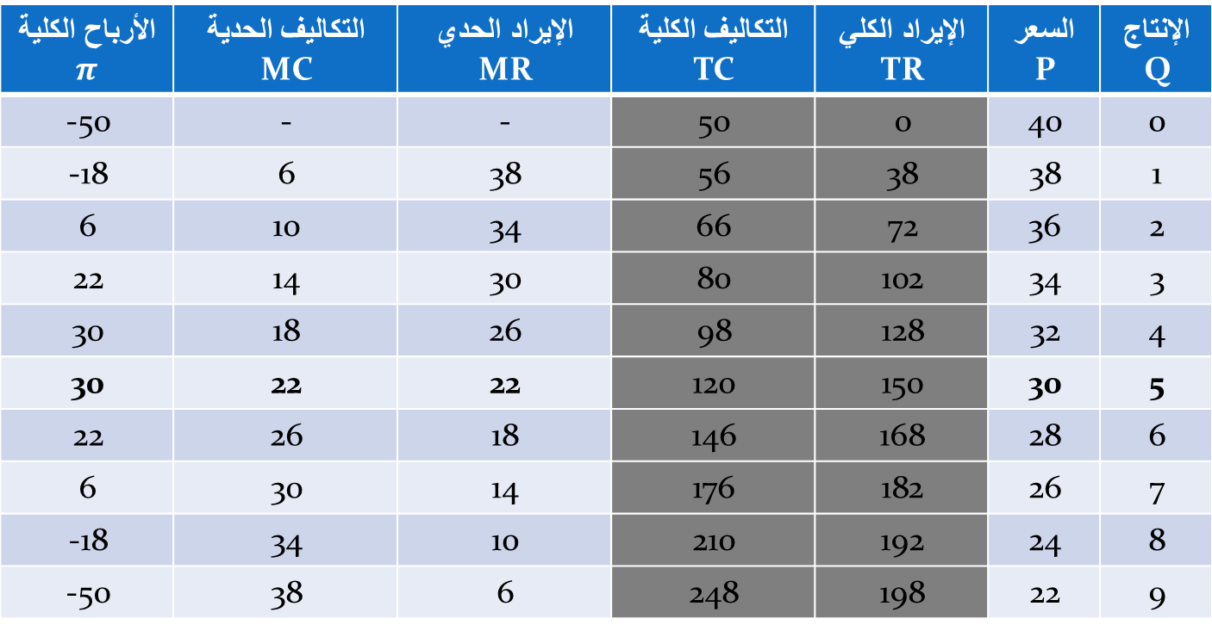
مثال: تكاليف المحتكر وإيراداته وأرباحه.
الأرباح الكلية $$π$$ | التكاليف الحدية MC | الإيراد الحدي MR | التكاليف الكلية TC | الإيراد الكلي TR | السعر P | الإنتاج Q
-50 | - | - | 50 | 0 | 40 | 0
-18 | 6 | 38 | 56 | 38 | 38 | 1
6 | 10 | 34 | 66 | 72 | 36 | 2
22 | 14 | 30 | 80 | 102 | 34 | 3
30 | 18 | 26 | 98 | 128 | 32 | 4
30 | 22 | 22 | 120 | 150 | 30 | 5
22 | 26 | 18 | 146 | 168 | 28 | 6
6 | 30 | 14 | 176 | 182 | 26 | 7
-18 | 34 | 10 | 210 | 192 | 24 | 8
-50 | 38 | 6 | 248 | 198 | 22 | 9

Slide 25
سعر المحتكر وإنتاجه في الأجل القصير:
يبين الجدول السابق أن:
الأرباح الكلية تتزايد من الوحدة الأولى إلى الرابعة (عندما MR > MC) ثم تبدأ بالتناقص بعد الوحدة الخامسة (عندما MR < MC).
أقصى الأرباح (30 ألف ريال) تتحقق عند الوحدة الخامسة والسعر 30 ريال حيث التكاليف الحدية تساوي الإيراد الحدي ولكنهما أقل من السعر MC=MR<P.
المحتكر في سعيه لتحقيق أقصى الأرباح اختار حجم الإنتاج (5 وحدات) و اختار السعر (30 ريال).

Slide 26
سعر المحتكر وإنتاجه في الأجل القصير:
ATC < P
AVC, ATC, MC
حجم الأرباح
MC
40
ATC
30
24
D=P
22
MR
5
Q
0

Slide 27
سعر المحتكر وإنتاجه في الأجل القصير:
ATC = P
AVC, ATC, MC
لا أرباح ولا خسائر
MC
ATC
D=P
MR
5
Q
0

Slide 28
سعر المحتكر وإنتاجه في الأجل القصير:
ATC > P , AVC < P
AVC, ATC, MC
خسائرFC>
MC
ATC
AVC
AFC
D=P
Q
0
MR

Slide 29
سعر المحتكر وإنتاجه في الأجل القصير:
ATC > P , AVC = P
AVC, ATC, MC
خسائرFC=
MC
ATC
AFC
AVC
D=P
Q
0
MR

Slide 30
سعر المحتكر وإنتاجه في الأجل القصير:
ATC > P , AVC > P
AVC, ATC, MC
خسائرFC<
MC
ATC
AVC
AFC
D=P
Q
0
MR

Slide 31
حقائق أساسية عن الاحتكار:
الحقائق الأساسية عن الاحتكار:
شرط توازن المحتكر: MR = MC < P.
يحقق المحتكر أرباح أو خسائر بناء على موقع منحنى الطلب ومنحنيات التكاليف. إذا حقق المحتكر أرباحاً في الأجل القصير فإنها لن تختفي في الأجل الطويل لانتفاء خاصية حرية الدخول والخروج من الصناعة.
بالرغم من أن المحتكر يمثل الصناعة (المنتج الوحيد في الصناعة) إلا أنه يخضع لقانون الطلب الذي يحدد السعر التوازني الذي يمكن أن تباع به الكمية التوازنية التي يحددها المحتكر.

Slide 32
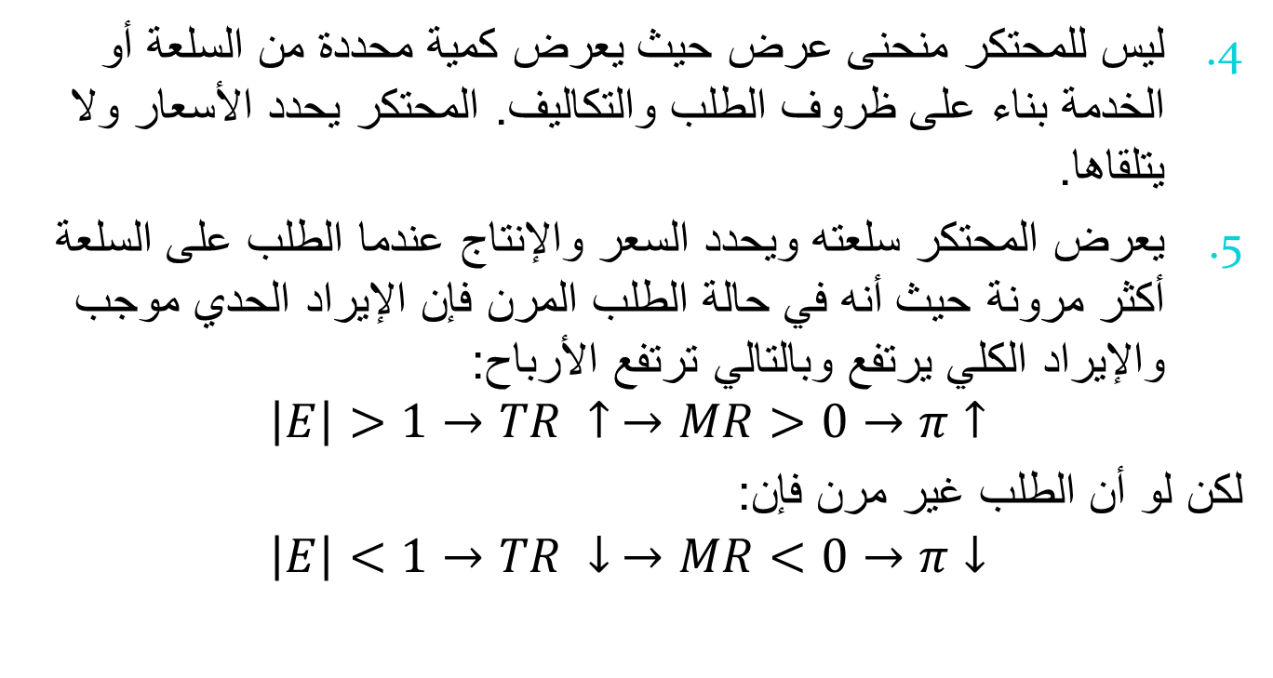
حقائق أساسية عن الاحتكار:

Slide 33
مقارنة بين الاحتكار والمنافسة الكاملة:
الاحتكار | المنافسة الكاملة | وجه المقارنة
منحنى طلب المنشأة هو منحنى طلب الصناعة وهو ذو ميل سالب. | منحنى طلب المنشأة أفقي تام المرونة بينما منحنى طلب الصناعة ذو ميل سالب. | 1) منحنى الطلب
لا يوجد منحنى عرض في الأجل القصير بل يعتمد ما يعرضه على شكل وموقع منحنى الطلب. | منحنى عرض المنشأة هو منحنى التكاليف الحدية فوق نقطة الإغلاق في الأجل القصير بينما منحنى عرض الصناعة هو تجميع لمنحنيات عرض المنشآت. | 2) منحنى العرض
تستمر أرباح الأجل القصير للأجل الطويل لعدم وجود حرية دخول وخروج من الصناعة. | تختفي الأرباح في الأجل الطويل بسبب حرية الدخول والخروج من الصناعة. | 3) الأرباح

Slide 34
مقارنة بين الاحتكار والمنافسة الكاملة:
الاحتكار | المنافسة الكاملة | وجه المقارنة
السعر متناقص (زيادة الإنتاج تؤدي لتخفيض السعر) وأعلى من سعر المنافسة. | السعر ثابت وأقل من سعر الاحتكار. | 4) التسعير
الكمية المعروضة في المنافسة > الكمية المعروضة في الاحتكار |  | 5) الكمية المعروضة
MC = MR < P | MC = MR = P | 6) شرط التوازن

Slide 35
مقارنة بين الاحتكار والمنافسة الكاملة:
الاحتكار | المنافسة الكاملة | وجه المقارنة
تنتج المنشأة عند (P>MC) ولايمثل الإنتاج الاستخدام الأمثل للموارد. | تنتج المنشأة عند (P=MC) ويمثل الإنتاج الاستخدام الأمثل للموارد لأن المستهلكين يدفعون ثمناً للإنتاج يساوي ما يكلفه المنتج. | 7) تخصيص الموارد (الاستخدام الأمثل)
لايهتم المحتكر بتحسين استخدام الموارد ورفع الكفاءة لعدم تعرضه لأي منافسة. | الكفاءة الإنتاجية في المنافسة الكاملة أكبر لوجود عدد كبير من المنافسين. | 8) الكفاءة والتقدم الفني

Slide 36
سعر المحتكر وإنتاجه في الأجل القصير:
AVC, ATC, MC
MC
ATC
سعر الاحتكار
P1
MC = MR = P
تسعير المنافسة
P3
سعر المنافسة
P2
D=P
MC = MR <P
MR
Q
0
Q1
Q2
Q3
كمية الاحتكار
كمية المنافسة

Slide 37
الخلاصة:
في الاحتكار المنشأة هي الصناعة وهي المحددة للكميات المباعة والأسعار عندما الطلب على السلعة مرن وتوزانه هو توازن الصناعة.
ينشأ الاحتكار نتيجة العلامات المميزة أو نظام الوكالات التجارية أو ملكية المنشأة لإحدى المواد الخام أو حقوق الامتياز أو انخفاض التكاليف المتوسطة عند زيادة الإنتاج.
يحقق المحتكر أقصى الأرباح عندما: MC = MR < P والأرباح في الأجلين الطويل والقصير نفسها.
سعرالاحتكار > سعر المنافسة لكن كمية الاحتكار < كمية المنافسة.
الاحتكار يؤدي لعدم الكفاءة في استخدام الموارد لذلك تلجأ الحكومات لتقييد الاحتكار.

